Slide 1
Загадки Деда Мороза
Составила Юдина Н.Н.
Воспитатель ГПД ГБОУ НОШ № 992

Slide 2
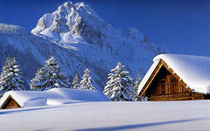
Кто поляны белит белым И на стенах пишет мелом, Шьет пуховые перины, Разукрасил все витрины?
Зима

Slide 3
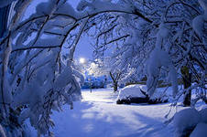
Хлопья белые летят, Тихо падают, кружат. Стало всё кругом бело. Чем дорожки замело?
Снег

Slide 4
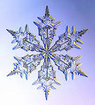
Дом ее на белой туче, Но ей страшен солнца лучик. Серебристая пушинка, Шестигранная ...
Снежинка

Slide 5
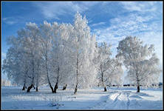
В белом бархате деревня — И заборы и деревья, А как ветер нападет, Этот бархат опадет.
Иней

Slide 6
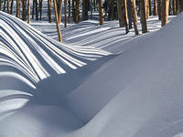
Проработав целый день,
Намела гору метель.
Что за горка? Как зовётся?
Вам ответить мне придётся.
Сугроб

Slide 7
На дорогу, поле, лес
Звёзды падали с небес.
Собирал я их, ребята,
Целый день большой лопатой.
Снегопад

Slide 8
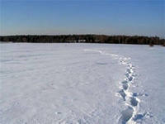
Только выпали снежинки, Побежал я по тропинке, А за мной они бегут, Весь маршрут мой выдают.
Следы на снегу

Slide 9
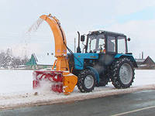
Чудо-дворник перед нами: Загребущими руками За одну минуту сгреб Преогромнейший сугроб.
Снегоуборочная
машина

Slide 10
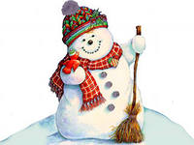
Человечек непростой: Появляется зимой, А весною исчезает, Потому что быстро тает.
Снеговик

Slide 11
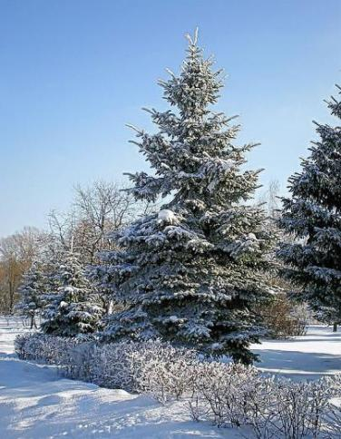
Не швея, не мастерица,
Ничего сама не шьет,
А в иголках круглый год.
Ель, сосна

Slide 12
На сосне она висит, Очень далеко глядит! Ну а если упадёт, То получит кто-то в лоб.
Шишка

Slide 13
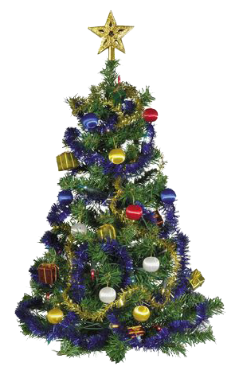
Стою в тайге на одной ноге,
Сверху шишки, снизу мишки,
Зимой и летом
Зеленого цвета,
Платьице в иголках,
А называюсь…
Ёлка

Slide 14
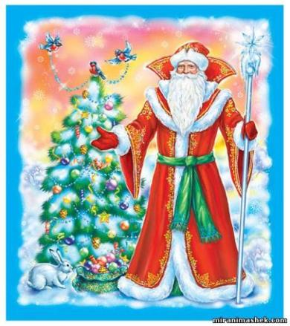
Он катки для нас устроил,
Снегом улицы занес,
Изо льда мосты построил,
Кто же это? ...
Дед Мороз

Slide 15
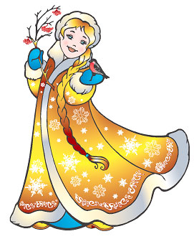
Она в серебро с жемчугами одета –
Волшебная внучка волшебного деда.
Снегурочка

Slide 16
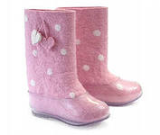
Не ботинки, не сапожки,
Но их тоже носят ножки.
В них мы бегаем зимой:
Утром – в школу,
Днём – домой.
Валенки

Slide 17
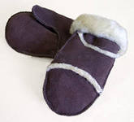
Две сестренки, две плетенки
Из овечьей шерсти тонкой.
Как гулять – так надевать,
Чтоб не мерзли пять да пять.
Рукавички

Slide 18
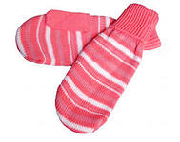
Дали братьям тёплый дом,
Чтобы жили впятером.
Брат большой не согласился
И отдельно поселился.
Варежка

Slide 19
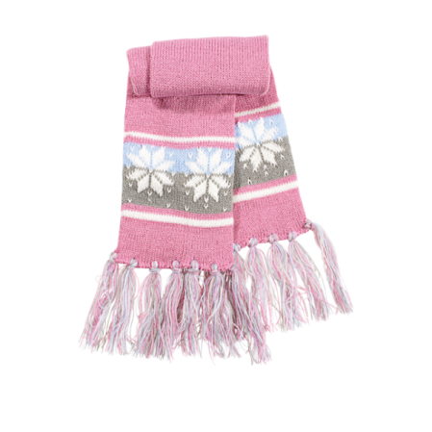
Его повяжут мне на шею,
И я уже не заболею.
Закутавшись в него до носа,
Я не боюсь теперь мороза.
Шарф

Slide 20
С Новым годом!

